Slide 1
激光核物理进展
符长波
复旦大学
2019.12.08@崇明

Slide 2
提纲
强激光+核物理
D+7Li的S因子测量
Kr83核激发研究
小结

Slide 3
“强激光+核物理”？
强等离子体环境达到乃至超过核爆的极端环境
应用物理的可能性
核能；核废料处理；
肿瘤治疗、医用同位素
中子、gamma无损检测
其它次级射线束（p, D, alpha, e, e+、n…)相关应用
基础与应用物理可能性
大爆炸核合成、与恒星核素演化
Isomer激发：核激光
真空极化（QED）
超新星中子环境（实验室天体核物理）
霍金-安鲁辐射（Unruh-Hawking Rad.)

Slide 4
进展一： 强激光核反应D+Li7

Slide 5
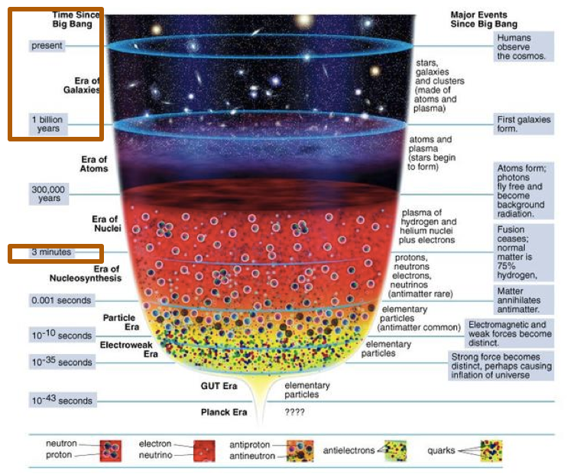
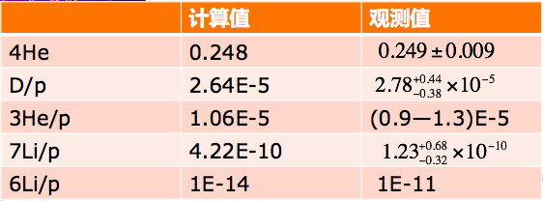
大爆炸核合成的“锂丰度疑难”
可能的原因：等离子体环境？

Slide 6
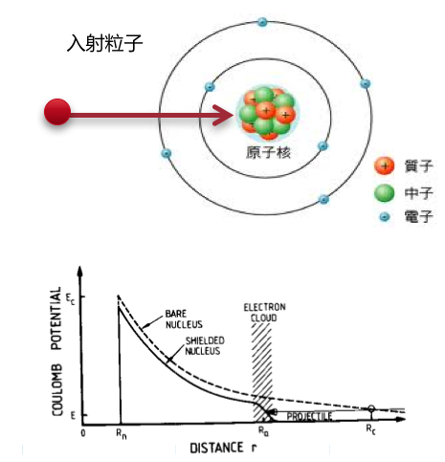
“等离子体”环境的 核反应
衰变寿命可能不同
⁷Be^{neutral} t_{1/2} =52d；
⁷Be⁴⁺ : Stable！
势能不同，引起核反应截面的剧烈变化
无碰撞冲击波内加速机制
环境对截面有重要影响！（恒星演化、ITER?）

Slide 7
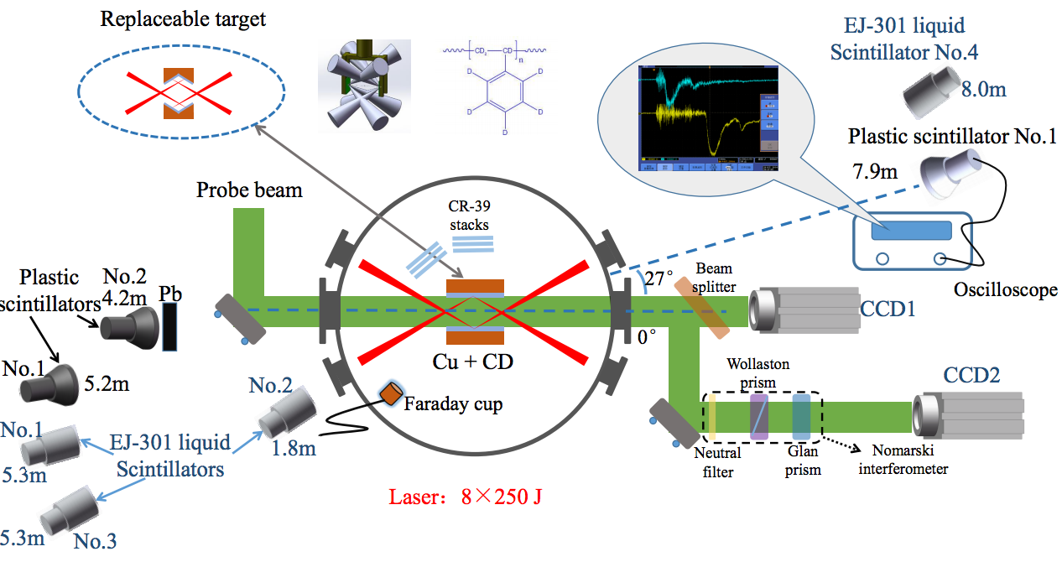
实验布局图

Slide 8
自刻度方法： D+Li
LiD
LiD
D+D
D+Li
Li+Li
离子动力学只与m/q相关。
两种相同m/q的离子，若初始体分布相同，那么其后时间、空间演化后分布必然相同
D+D; D+Li7自刻度
D，Li7有相同的近似的动力学行为（m/q=2.0, 2.3）；分布均匀。

Slide 9
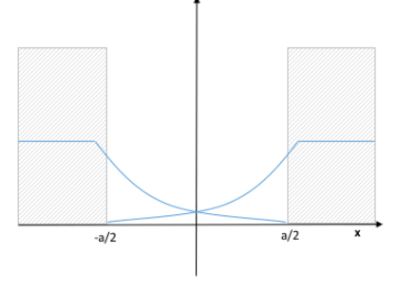
比例法测量S-因子理论基础
时空积分，等比相消：

Slide 10
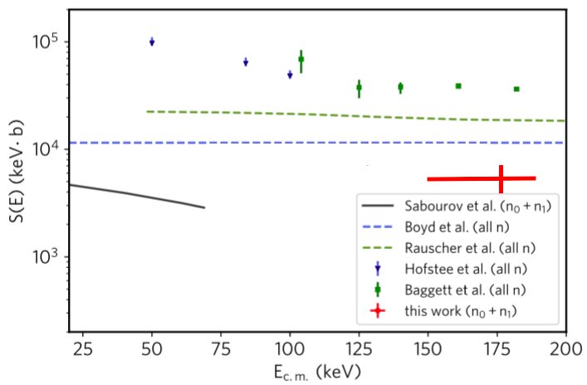
D+Li天体反应截面测量（初步结果）

Slide 11
进展二： 强激光激发核到Isomer态

Slide 12
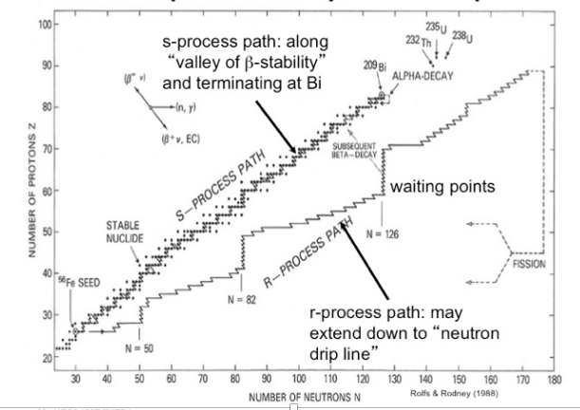
Isomer对恒星演化的意义
中间过程的isomer态对恒星演化有重要意义
与核反应类似，等离子体态isomer参数可能与常态下测量值有非常大的不同。

Slide 13
核激光？
把工作粒子从原子改为原子核？

Slide 14
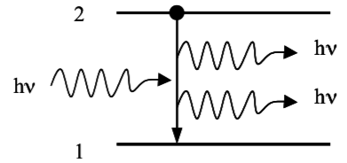
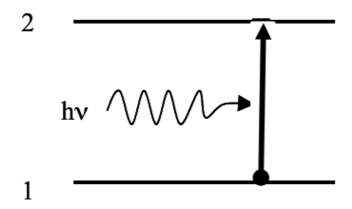
（核）激光中光增益系数
介质吸收

Slide 15
Gamma受激辐射的截面特点
发射谱、吸收谱“巨大差异”
谱线展宽（多普勒、化学）

Slide 16
核激光的困难
最早1961年提出核激光的概念
graser, or NGL (Nuclear Gamma Laser)
根本障碍
足够数目的激发核
谱线吸收问题
发射谱与吸收谱的不匹配
谱线展宽问题
此前提出的形成核激光的方法
穆斯堡尔/BEC/非粒子数反转。。。
增大波长
减小线宽（Mossibauer、BEC)
增大反转
减小寿命（选择）
减小散射

Slide 17
减小散射
𝜸在中性物质中的散射
K-shell; 1E-21 cm²（波长埃量级，及以下）
𝜸被点电荷散射(Thomson Scattering)
自由核贡献很小
电子：6.6E-25 cm²
我们首次提出利用强激光库伦爆炸法，实现核的粒子束反转，尽管有大的多普勒展宽，由于散射的减小，有望实现正增益。

Slide 18
库伦爆炸法
✓增加反转（可以）
✓减小散射（可以）
✕减小线宽（不可以！）
✓增大波长（挑选合适的核）
✓减小寿命（挑选合适的核）

Slide 19
几个核素增益估算
𝛈=ρ_{e} / Zρ_{n}

Slide 20
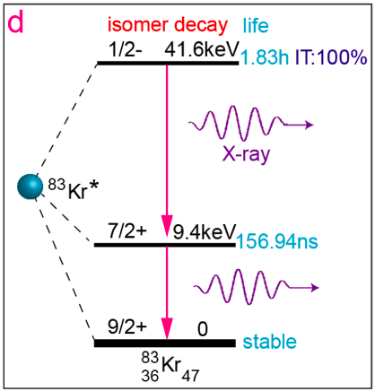
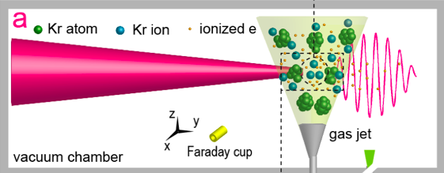
实验方法

Slide 21
初步实验结果
更多实验数据在分析中

Slide 22
小结
强激光+核物理交叉之新机遇
基础物理、应用物理
进展：等离子体中核反应截面测量，对于天体核物理、聚变能装置等有重要意义。
首次测量了等离子体下的D+7Li 的S-因子测量 （大爆炸宇宙核素起源）
首次观测到了等离子体中Kr83激发态，迈出核激光可能性探索的有重大意义的一步。
展望未来，强激光、核物理交叉融合，将是重要的趋势！
核激光、核电池等有重要意义
霍金-安鲁辐射

Slide 23
主要合作成员
复旦大学：马余刚，符长波、赵凯、胡泊
上海交通大学：张杰、陈黎明，远晓辉、孙扬、王文钊
中科院物理所：李玉同，冯杰
原子能院：郭冰、席晓峰、孟祥浩、吕冲
中科院应物所：张国强、马志国
北京天文台：袁大伟
北师大：何建军
感谢：上海光机所、上交大激光实验室、中科院物理所激光实验室的运行人员

